Slide 1


МАДОУ «Радость» детский сад № 24
Номинация
«Космос. Тайны звездных миров»
«Космические фантазии»
Коротаева М.Н. – воспитатель
Прозорова О.А.- воспитатель
Малкова Е.В. – воспитатель
Безгребельная Ю.А. – воспитатель
Чермашенцева Т.В. – воспитатель
Паутова Л.В.- воспитатель
Шерстобитова Н.В.- старший воспитатель

Slide 2

Вид проекта: краткосрочный.
Участники проекта: дети старшего дошкольного возраста, родители, педагоги.
Актуальность:
Космические приключения и путешествия на далекие и неизвестные планеты Солнечной системы увлекают и захватывают все внимание детей. Поэтому рассказывать об устройстве звездного мира, важности изучения космического пространства необходимо уже в дошкольном возрасте.
Основополагающий вопрос: Недостаточность знаний детей о космосе, первом полете человека в космос, космических объектах, Солнечной системе.
Проблемные вопросы:
Свою исследовательскую работу мы начали с ответов на проблемные вопросы:
•Что такое космос и космическое пространство?
•Для чего человек осваивает космическое пространство?
•Что такое Солнечная система и планеты?
•Кто является первым человеком, полетевшим в космос, личность Юрия Гагарина?
Цель проекта: Формирование и систематизация знаний о космосе у детей старшего дошкольного возраста.
Задачи:
Образовательные: Обобщить и систематизировать представления детей о космосе, Вселенной, Солнечной системе, планетах; Обогащать словарь детей названиями планет, понятиями «Вселенная», «скафандр», «космодром», «спутник», «орбита», «метеорит»; Создать лэпбуки и дидактические игры о космосе; Создать выставки рисунков и моделей космических аппаратов; Провести дефиле космических костюмов из бросового материала; Провести спортивное развлечение «Подготовка космонавтов к полету»
Развивающие: Способствовать развитию речи, умению анализировать; Развивать игровой замысел и творческую инициативу; Совершенствовать физические качества личности;
Воспитательные: Воспитывать чувство патриотизма и гордости за свою страну, за достижения отечественных ученых и космонавтов; Воспитывать желание узнавать новое и делать собственные небольшие открытия в сфере космоса; Способствовать формированию доброжелательных взаимоотношений между детьми, воспитывать чувство взаимопомощи в процессе деятельности.
Предполагаемый результат: Создание у детей целостного представления о космосе и космическом пространстве Вселенной; Систематизация знаний о Солнечной системе, планетах; Закрепление знаний о личности первого космонавта Юрия Гагарина
Развитие познавательной деятельности дошкольников в ходе совместной практической деятельности с воспитателями и родителями; Сформированное умение и желание выражать свои впечатления от знакомства с космосом в творчестве; Оптимизация детско-родительских отношений; Создание атмосферы доверия, взаимопонимания и сотрудничества со всеми участниками образовательного процесса; Обогащение развивающей предметно-пространственной среды.
Продукт: Лэпбуки о космосе; Выставки творческих работ и моделей космических аппаратов; Мультфильм«Первый полет в космос»; Дефиле космических костюмов из бросового материала; Спортивное развлечение«Подготовка космонавтов к полету». Мастер-класс для родителей по созданию ракеты.
.

Slide 3

Поэтапное планирование :
Этапы проекта.
Подготовительный(Информационно – накопительный): Определение темы проекта; Формулировка цели и задач; Анкетирование детей и родителей, информирование родителей о предстоящей деятельности.; Составление алгоритма реализации проекта; Разработка сценариев мероприятий; Подбор художественной литературы, наглядного материала (иллюстрации, фотографии).; Подготовка изобразительного материала для продуктивной деятельности, дидактических игр, дефиле, спортивного мероприятия.
Основной этап
Социально –коммуникативное развитие :Беседы на тему: «Каким должен быть космонавт, «Если очень захотеть, можно в космос полететь», «Земля – космическое чудо!» «Первый космонавт Ю.А.Гагарин». Рассматривание альбомов: «Первый космонавт», «Космос». Сюжетно-ролевые игры: «Полет в космос», «Мы космонавты!»«Путешествие в космос».
Познавательное развитие: Мультимедийные презентации «Урок про космос», «Видеоролик о планете Земля для детей. Дорога в космос», презентация «Путешествие в космос», мультфильм «Первый полет в космос». НОД (Ознакомление с окружающим «Полет первого космонавта», «Мы - космонавты». Дидактические игры: «Собери ракету», «Найди лишнее»(разрезные картинки), «Сравни ракеты».Крупная и мелкая мозаика «Построй ракету».Речевое развитие: Чтение отрывков из книги Н.Носова «Незнайка на Луне»;Я.Аким «Планета Земля»; С. Бороздин «Старт корабля», «Первый в космосе!» Заучивание стихов: В.Орлов «Ю.Гагарин»,Г.Сапгира, С.Баранова, С.Золотовцева и др. Загадывание и отгадывание загадок. Художественно – эстетическое развитие: .Рисование «Ракета летит в небо!» (карандаши), «Ракета» (гуашь), «Космонавтом стать хочу» (коллективное творчество нетрадиционной техникой). Лепка «Ракета». Аппликация «Звездное небо».Постройка космических кораблей из разного вида строительного материала и конструкторов по замыслу детей.Поделки из разного материала. Физическое развитие: .Комплекс утренней гимнастики «Мы – космонавты!» Подвижные игры: «Раз-два стоит ракета», «Ждут нас быстрые ракеты», «Выше ножки от земли»,«Кто быстрее», «Держи равновесие», «Космическая команда», «Займи место в ракете», «Ракетодром», «Летим в космос!» Пальчиковые игры: «Мы по глобусу шагаем», «Смотрим в небо».
Заключительный этап: Оформление, презентация результатов проекта.
Реализованные мероприятия проекта
1.Проведение дефиле космических костюмов из бросового материала.
2.Выставка творческих работ и моделей космических аппаратов.
3.Создание и применение лэпбуков по теме «Космос».
4.Проведение спортивного развлечения «Подготовка космонавтов к полету».
5.Просмотр и обсуждение мультфильма «Первый полет в космос».
6.Создание (видео) мастер-класса по созданию ракеты.

Slide 4

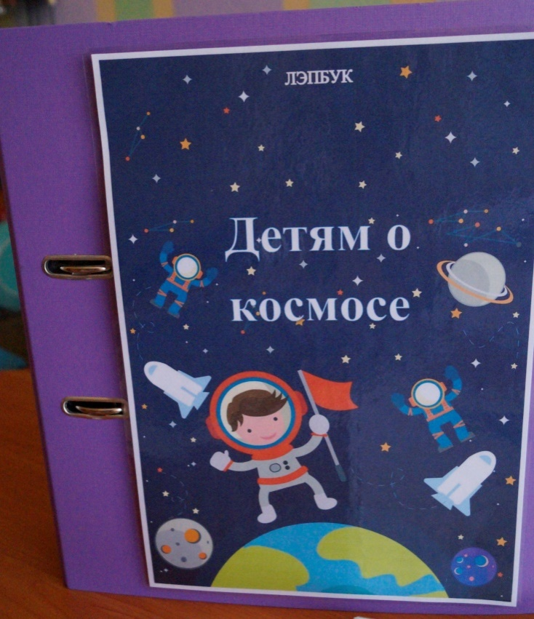
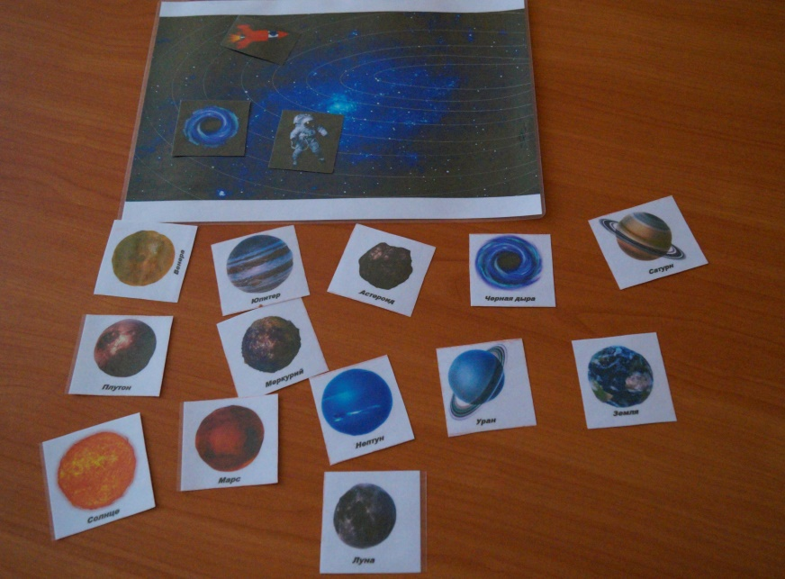
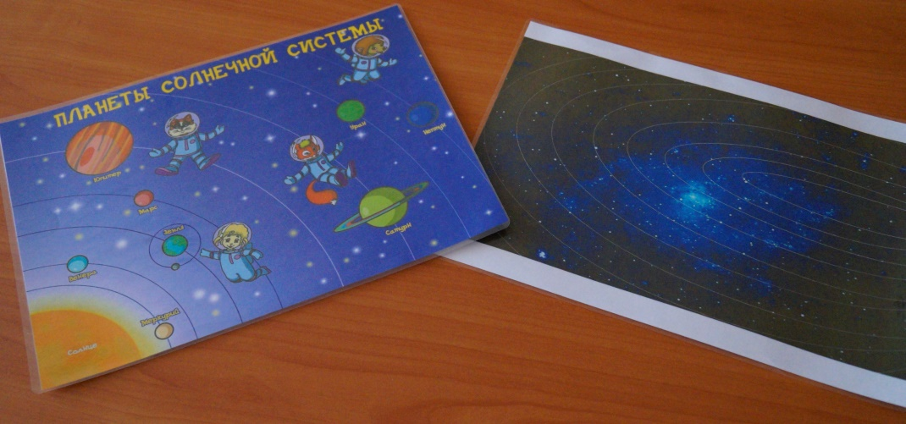

Лэпбуки о космосе
Организовать тематическую предметно-пространственную среду

Slide 5
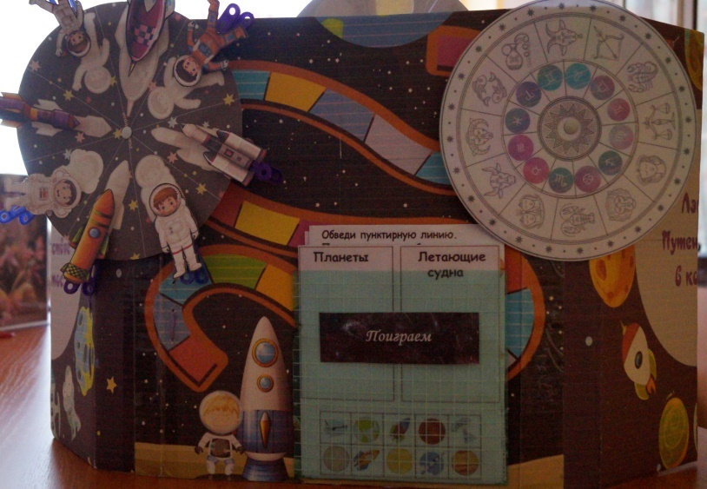
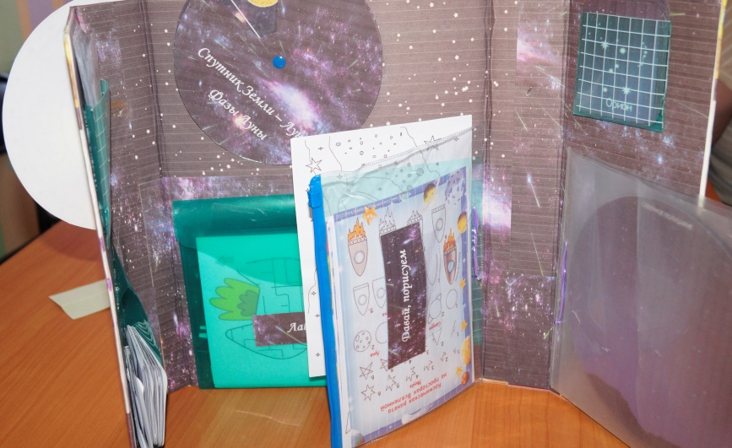
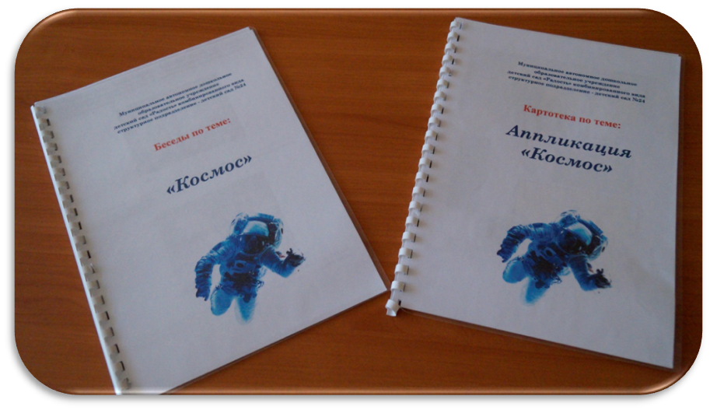
Лэпбуки о космосе

Slide 6
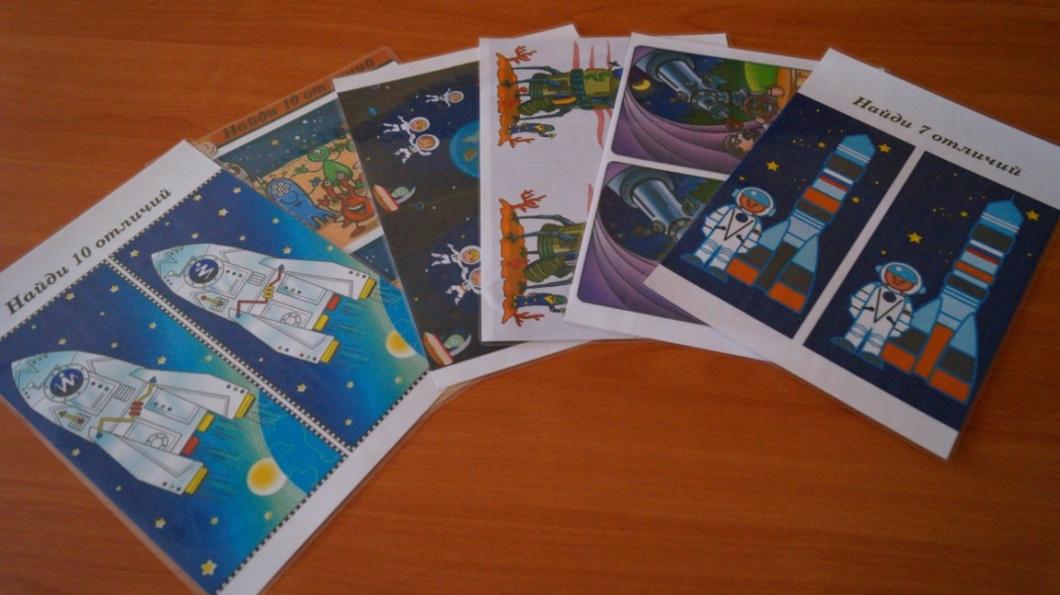

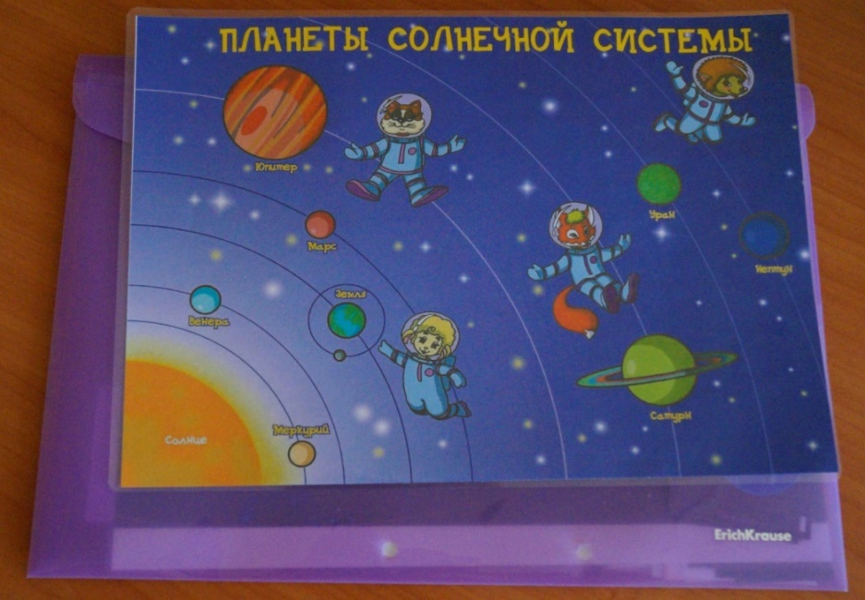
Дидактические игры о космосе

Slide 7
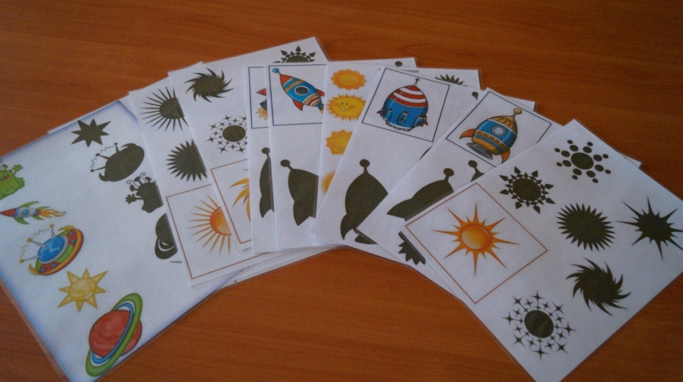
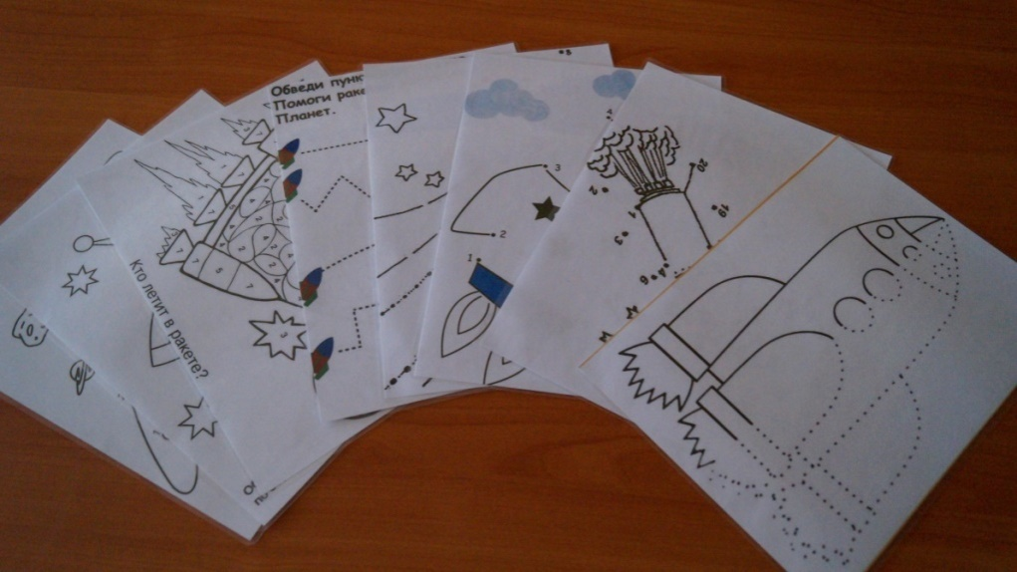
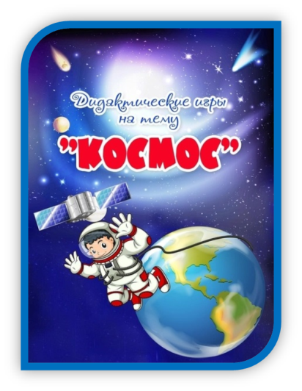
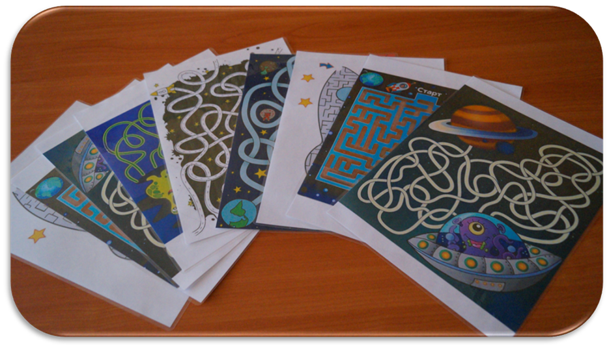
Дидактические игры о космосе

Slide 8

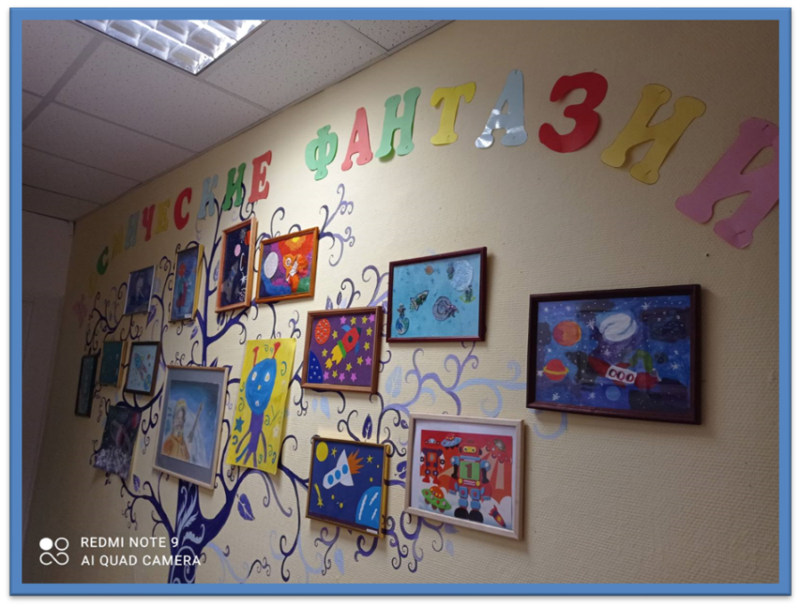
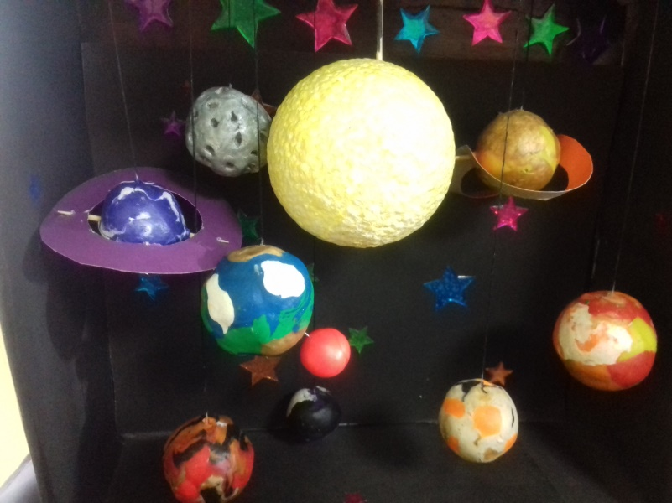
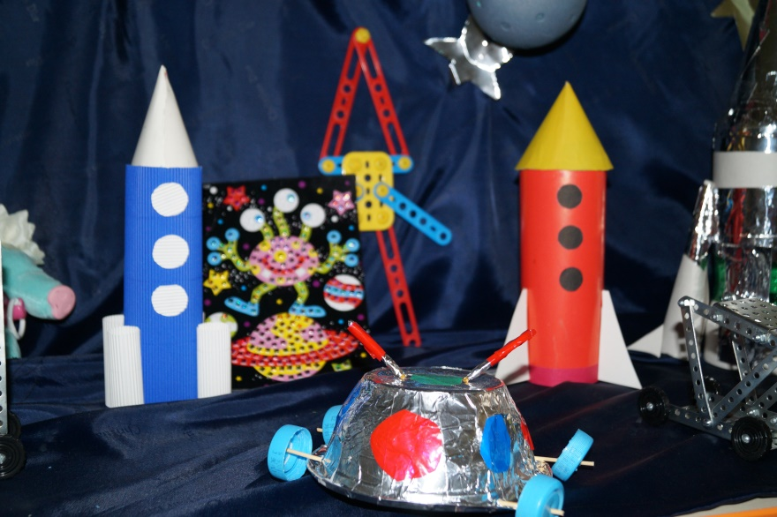

Выставки творческих работ
и моделей космических аппаратов
Развитие познавательной активности дошкольников посредством организации тематической творческой деятельности

Slide 9
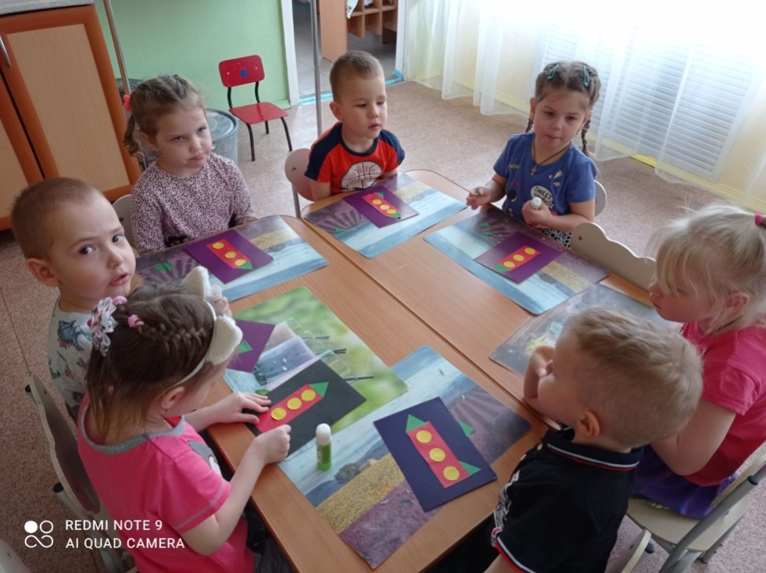
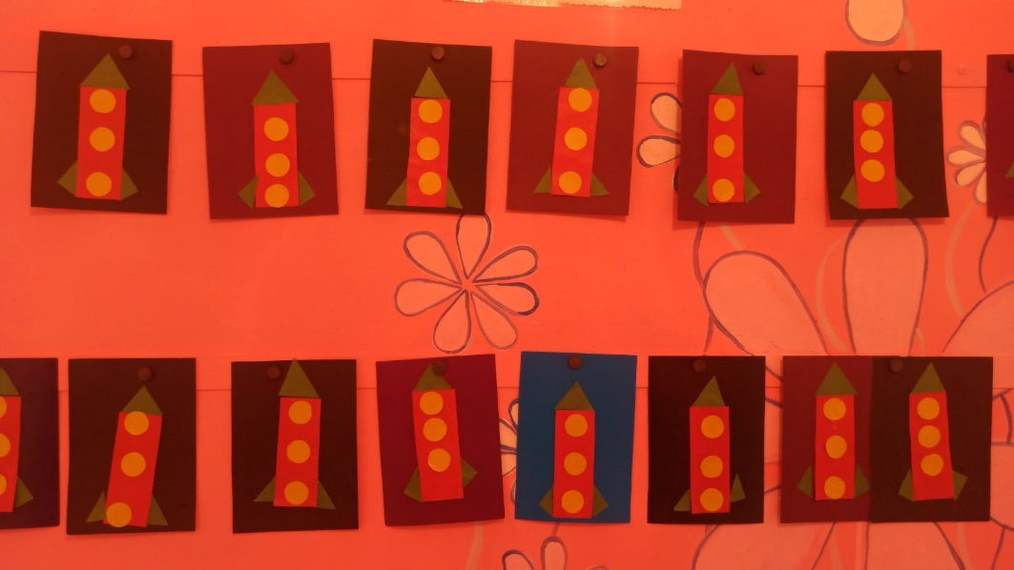
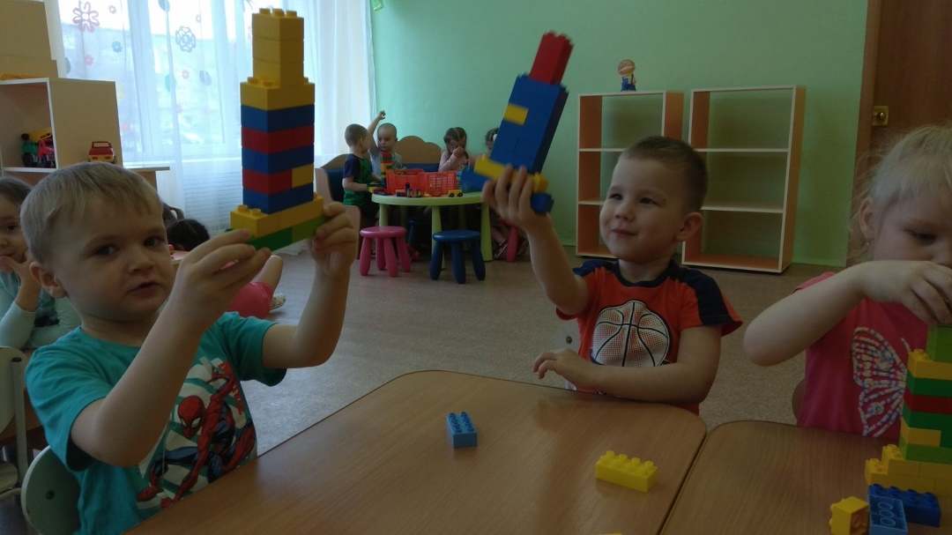

Творческие работы детей
Развитие познавательной активности дошкольников посредством организации тематической творческой деятельности

Slide 10
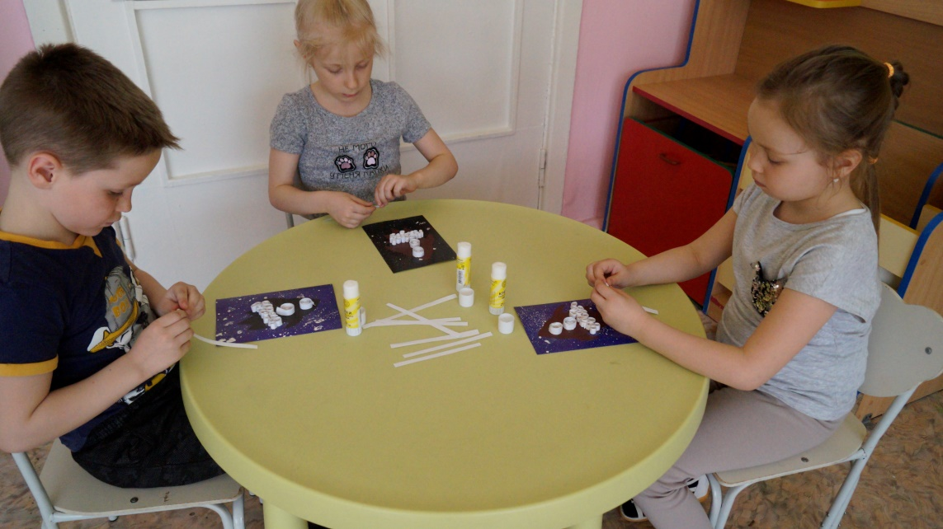
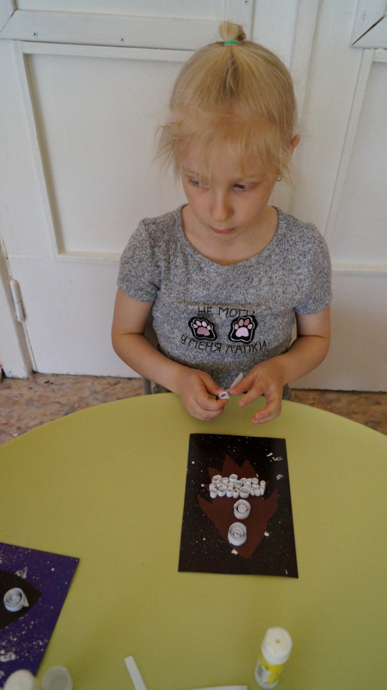
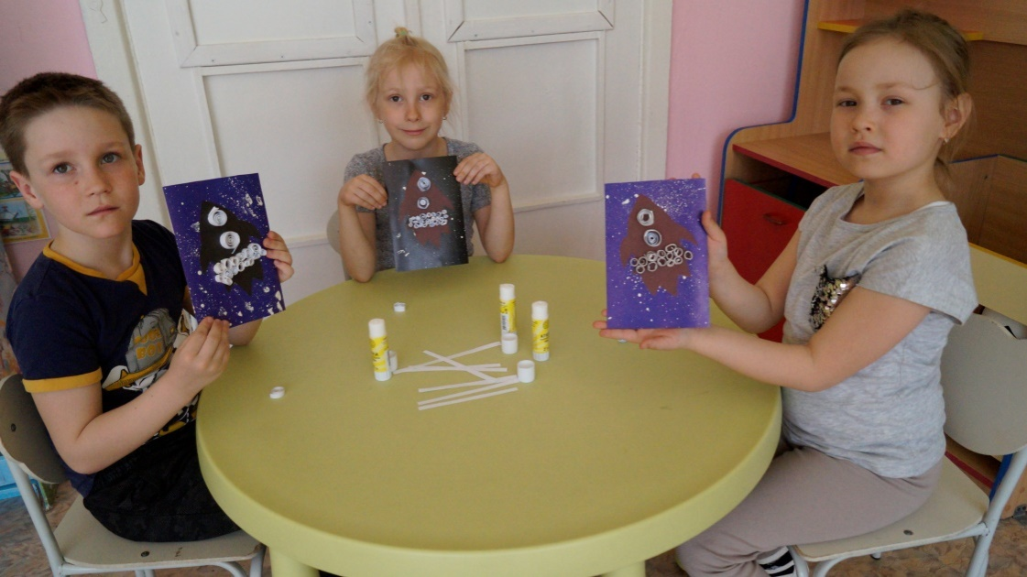
Творческие работы детей

Slide 11


Мультфильм
«Первый полет в космос»
Воспитание чувства патриотизма и гордости за свою страну, за достижения отечественных ученых и космонавтов

Slide 12
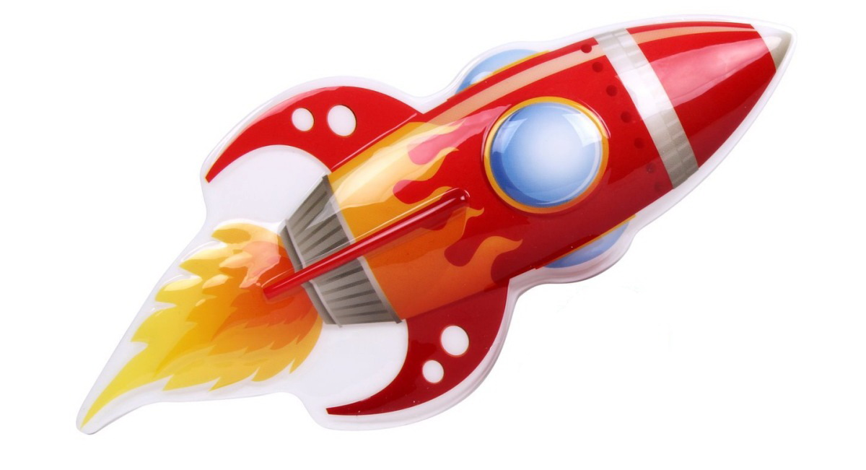

Мастер – класс
по созданию ракеты
Формирование желания узнавать новое и делать собственные небольшие открытия в сфере космоса

Slide 13
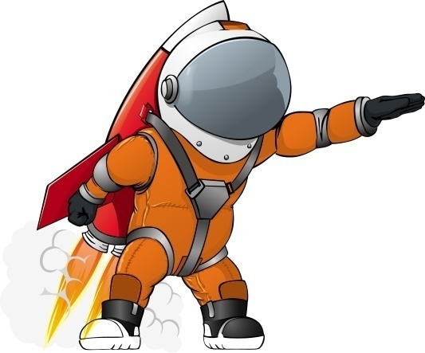
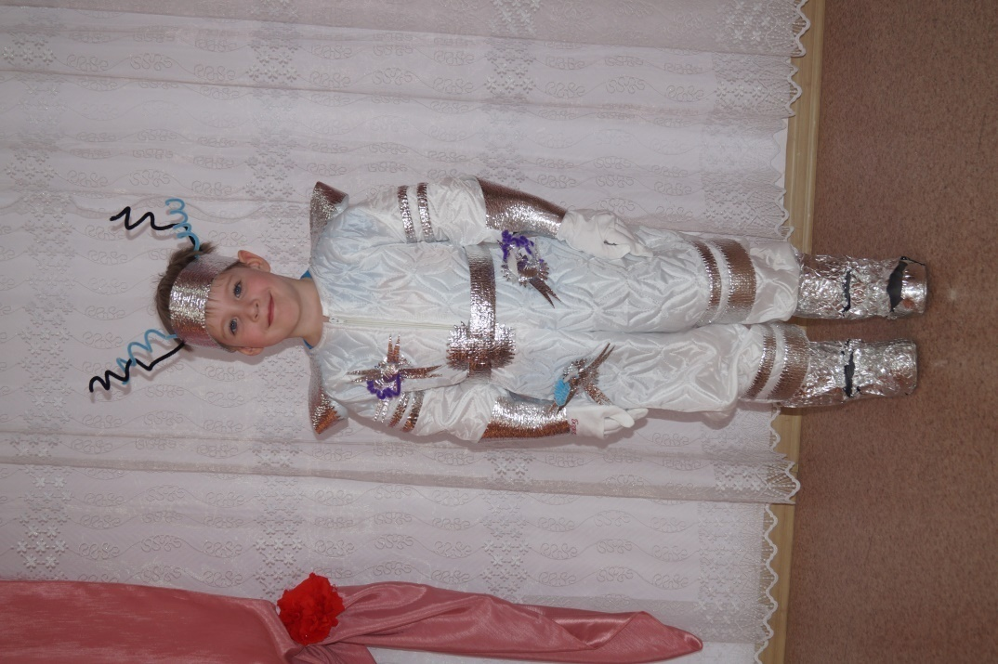
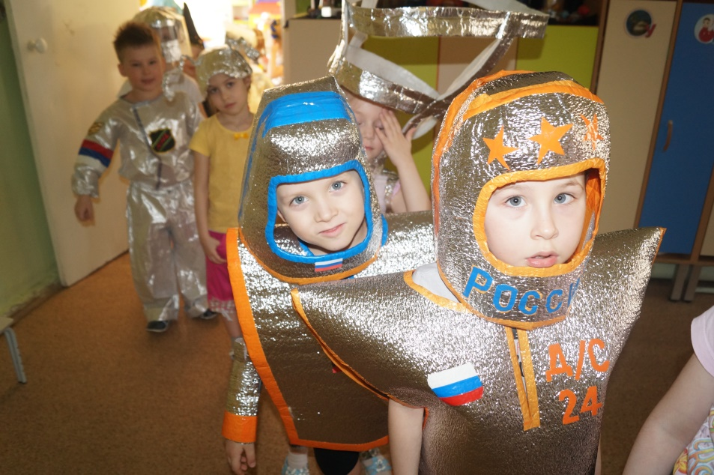
Дефиле космических костюмов
из бросового материала
Развитие творческих способностей дошкольников, совершенствование патриотических качеств личности

Slide 14
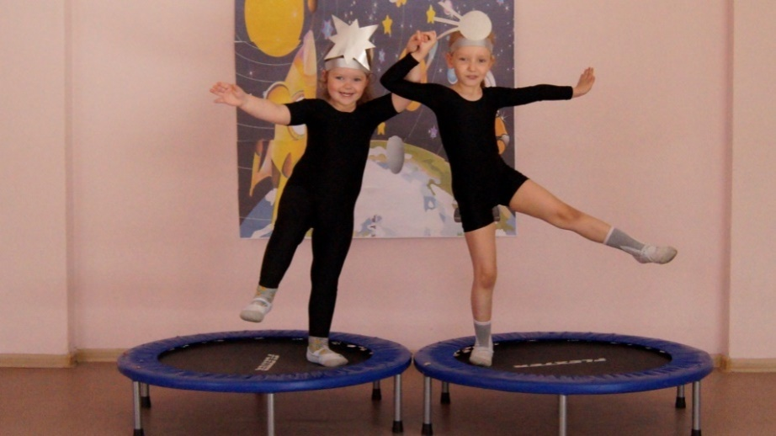
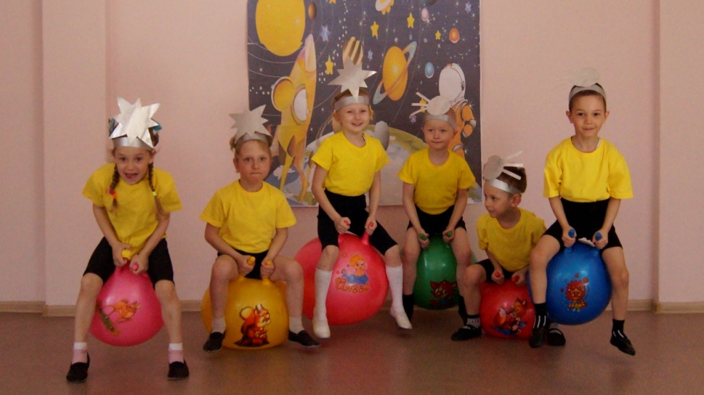
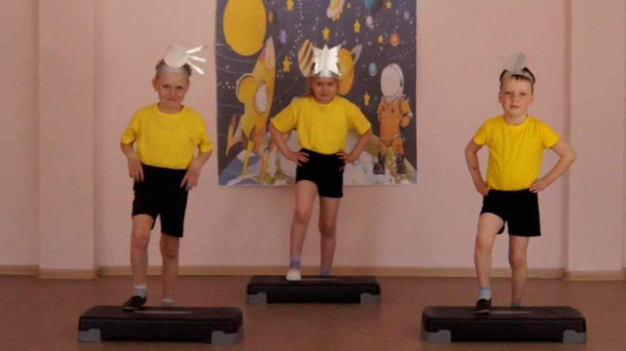
Спортивное развлечение
«Подготовка космонавтов
к полету»
Совершенствовать физические качества личности

Slide 15
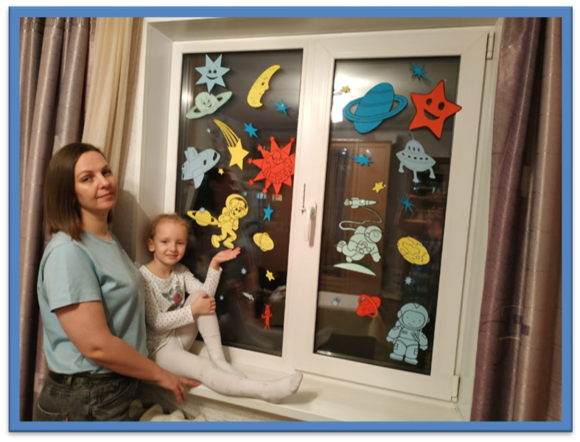
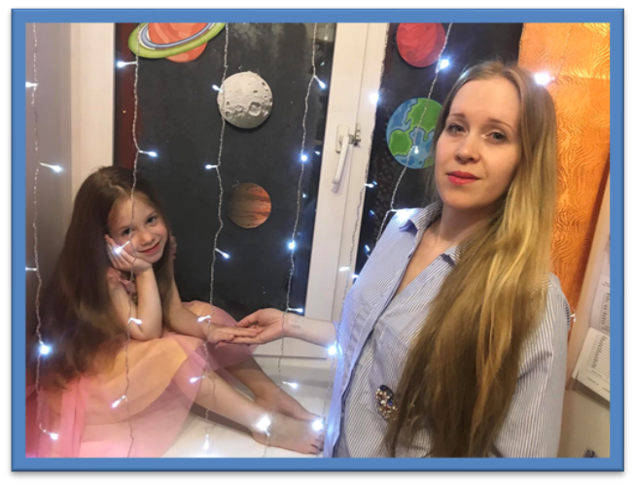
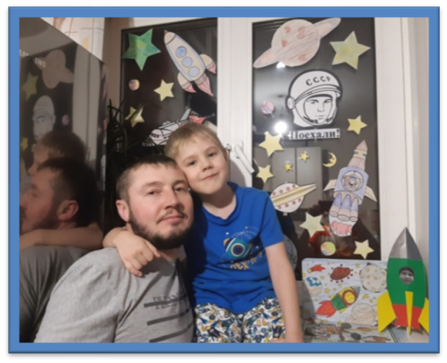
#60космосМАДОУрадость
Развитие познавательной деятельности дошкольников в ходе совместной практической деятельности с воспитателями и родителями

